Slide 1
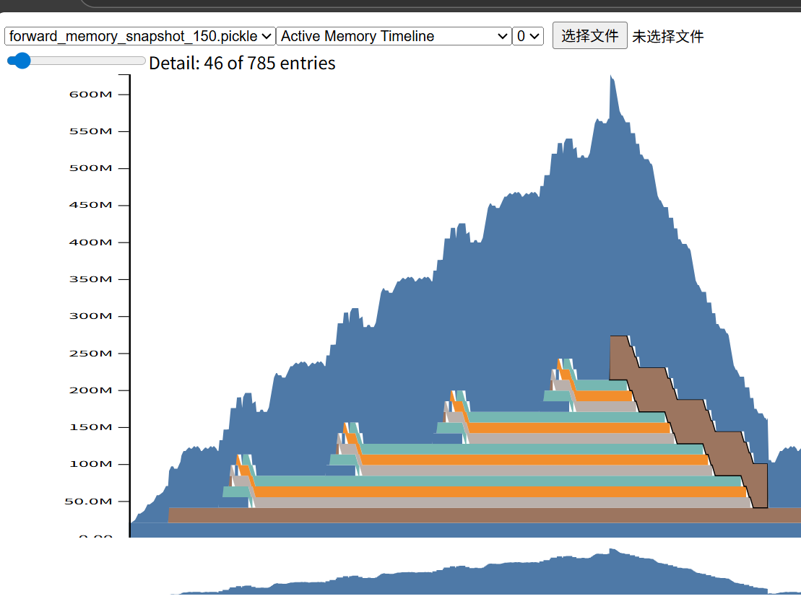
你好1
你好2
你好3
torch

